Slide 1
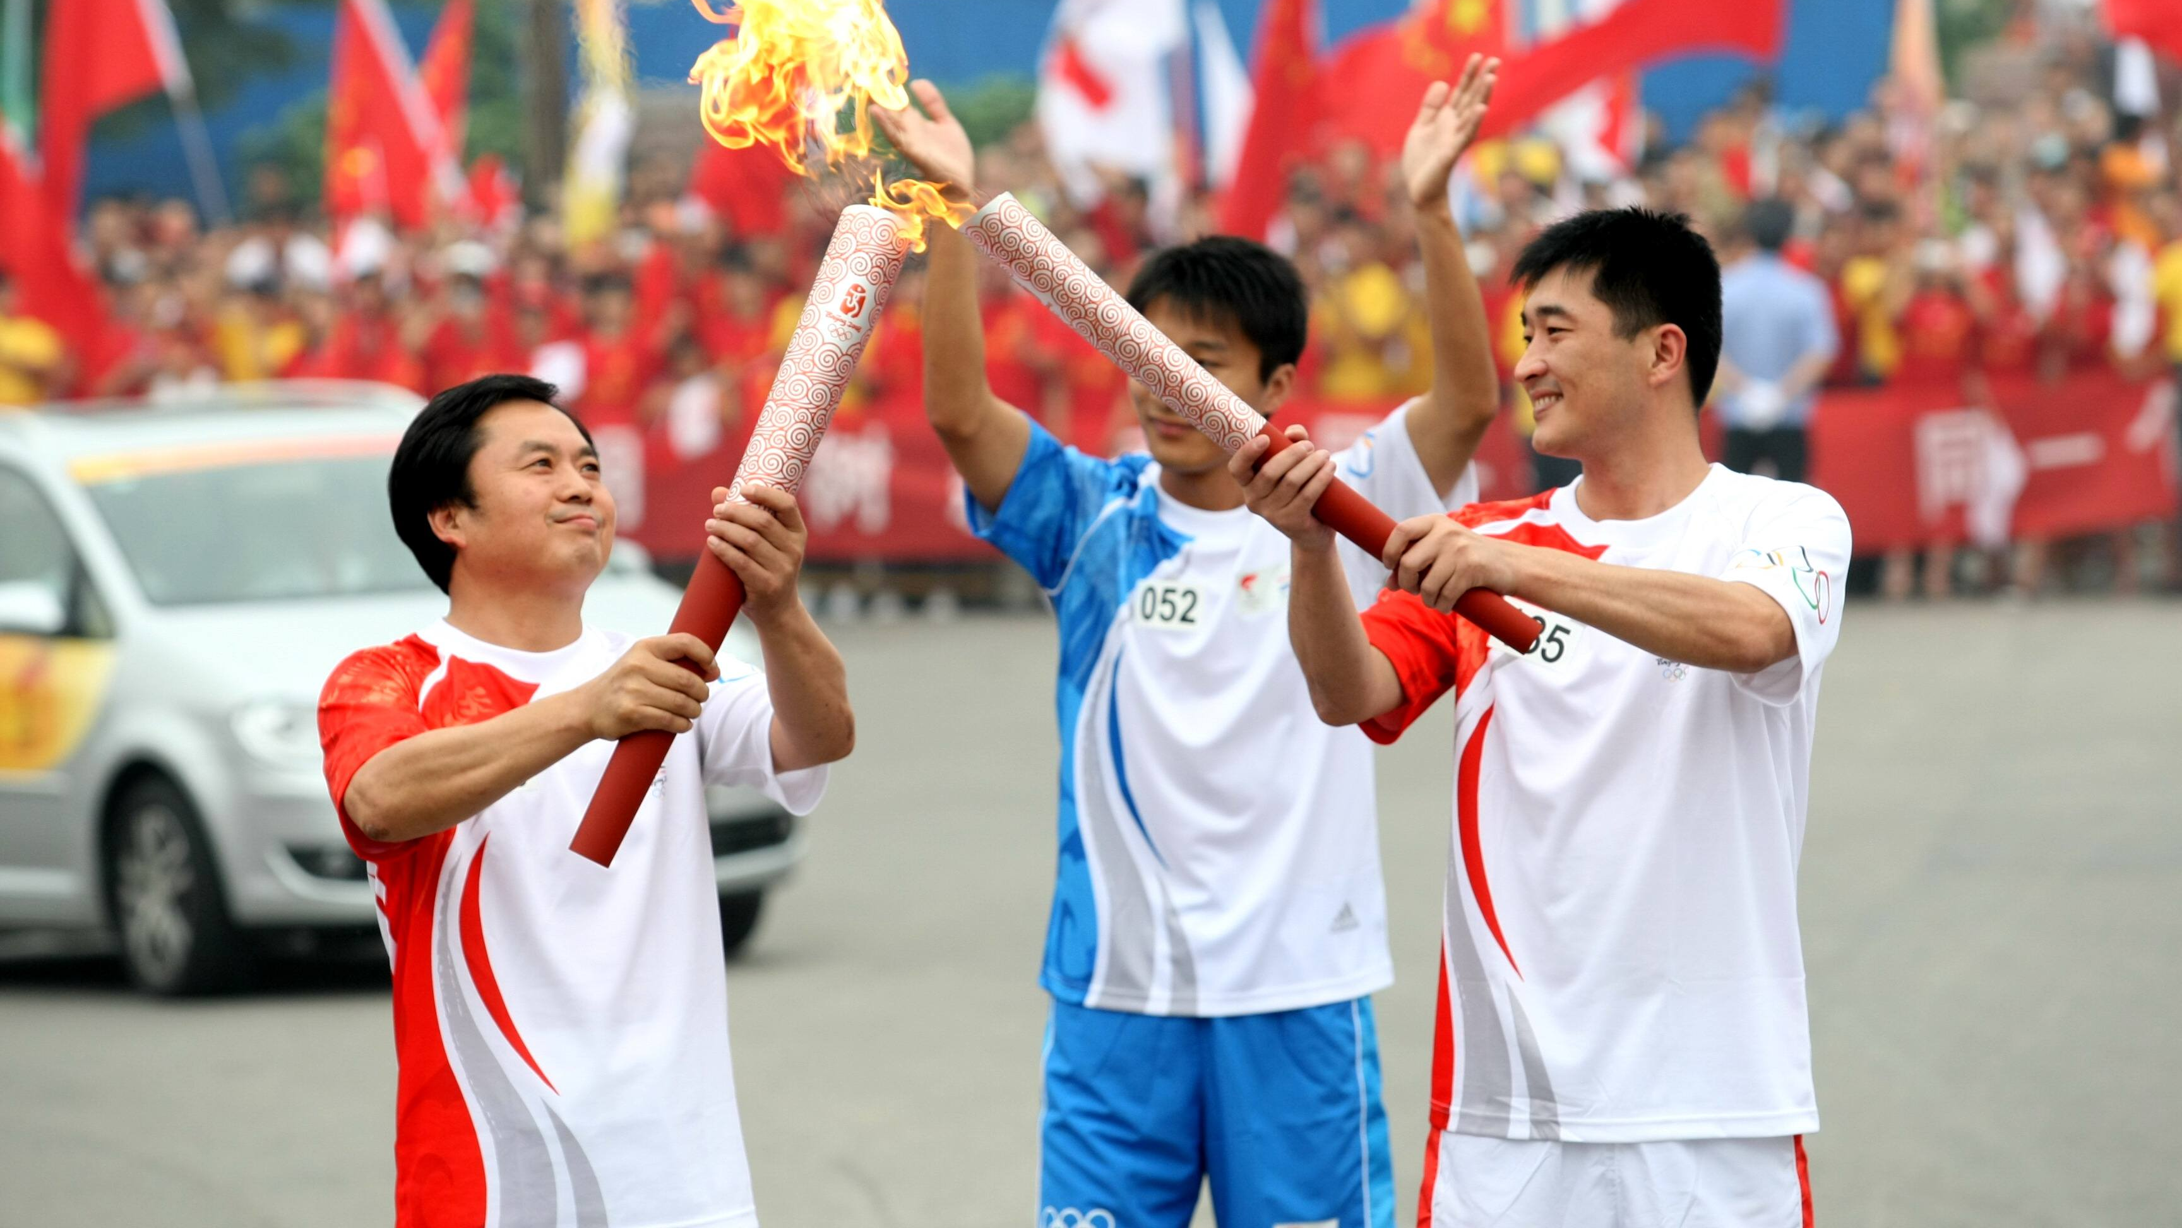
第三章 相互作用
微型专题 三种性质的力及物体的受力分析

Slide 2
[学习目标]
1.进一步熟练判定弹力的方向，能根据平衡法、假设法确定弹力的有无和方向.
2.进一步熟练掌握静摩擦力、滑动摩擦力方向的判定和大小的计算方法.
3.学会对物体进行受力分析的方法.

Slide 3
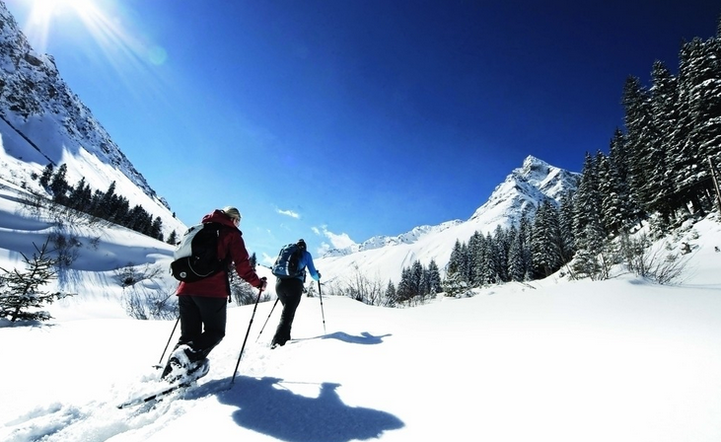
内容索引
重点探究
启迪思维 探究重点
达标检测
检测评价 达标过关

Slide 4
重点探究

Slide 5
一、弹力有无及方向的判断
1.条件法：根据物体是否直接接触并发生形变来判断，常用于形变明显的情况.
2.对于形变不明显的情况通常有以下三种方法
(1)假设法：可以假设将与所研究物体接触的其他物体撤去.看所研究物体还能否保持原来的状态，若能则无弹力，若不能，则存在弹力.
(2)状态法：因为物体的受力必须与物体的运动状态相吻合，所以可以依据物体的运动状态由相应的规律(如二力平衡等)来判断物体间的弹力.
(3)替换法：可以将硬的、形变不明显的施力物体用软的易产生明显形变的物体来替换，若替换后能发生形变，则表示原接触处有弹力存在；若替换后不能发生形变，则表示原接触处无弹力存在.

Slide 6
例1 在图1中画出物体A所受弹力的示意图(已知各接触面都是光滑的).
图1
答案 如图所示
解析
答案

Slide 7
解析 用假设法判断.题图甲中，若拿走B球，A球将向右下运动，说明A、B间有弹力.
题图乙中，若拿走A球，B球将向下运动，说明A、B间有弹力；将容器左壁或底拿走，A球则会运动，说明容器左壁或底对A也会有弹力作用；
题图丙中，球受到地面的支持力，斜面对球A没有力的作用；
题图丁中杆给重物的弹力F并不沿着杆的方向，根据假设法判断F的方向应竖直向上.

Slide 8
二、静摩擦力有无及方向的判断
1.静摩擦力产生的条件：接触面间有压力、接触面粗糙且有相对运动趋势.
2.平衡条件法
当相互接触的两物体处于静止状态或匀速直线运动状态时，可根据二力平衡条件判断静摩擦力的存在与否及其方向.
3.假设法
利用假设法进行判断时，可按以下思路进行分析：

Slide 9
4.力的相互作用法：当一物体所受摩擦力方向不易判断时，可根据与之相互作用的另一物体所受摩擦力情况和相互作用力等大反向的特点进行判定.

Slide 10
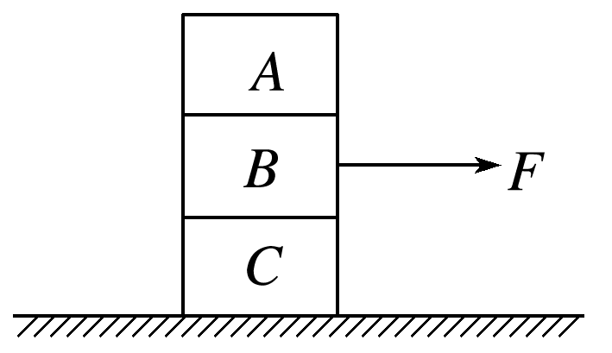
例2 (多选)如图2所示，有三个相同的物体叠放在一起，置于粗糙的水平地面上，现用水平力F作用在B上，三个物体仍然静止，下列说法中正确的是
图2
A.B对A有摩擦力作用
B.B受到A、C的摩擦力作用
C.B受到C的摩擦力作用
D.地面对C有摩擦力作用，大小等于F
√
√
解析
答案

Slide 11
解析 假设B对A有摩擦力作用，则A受力不能平衡，与题给条件不符，所以B对A无摩擦力作用，A错误.
根据力的相互性可知，A对B也无摩擦力作用，B错误.
假设C对B无摩擦力作用，则B在水平方向上只受力F作用，不可能保持静止，与题给条件不符，故B受到C的摩擦力作用.
由于A、B、C是保持静止的，那么地面给C的摩擦力大小为F，方向向左，所以选项C、D正确.

Slide 12
方法点拨
在分析C对B的摩擦力时，也可以将A、B看做一个整体，因A、B整体保持静止，说明C对B的摩擦力与F大小相等、方向相反.

Slide 13
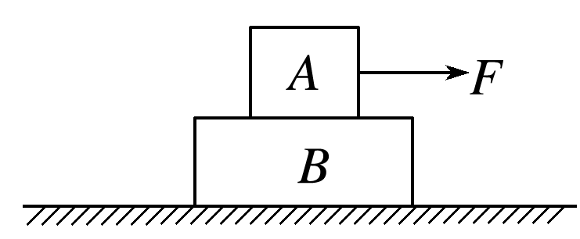
针对训练1 (多选)如图3所示，物体A、B叠放在水平面上，水平力F作用在A上，使二者一起向右做匀速直线运动，下列说法正确的是
图3
A.A、B之间无摩擦力
B.A受到的摩擦力水平向右
C.B受到A的摩擦力水平向右
D.地面对B的摩擦力为滑动摩擦力，水平向左
√
√
答案

Slide 14
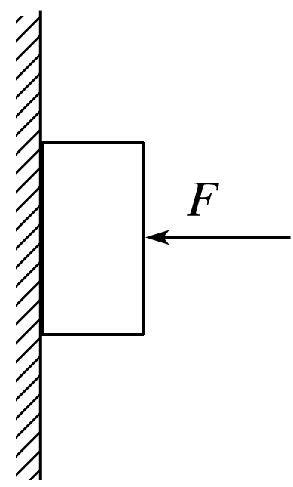
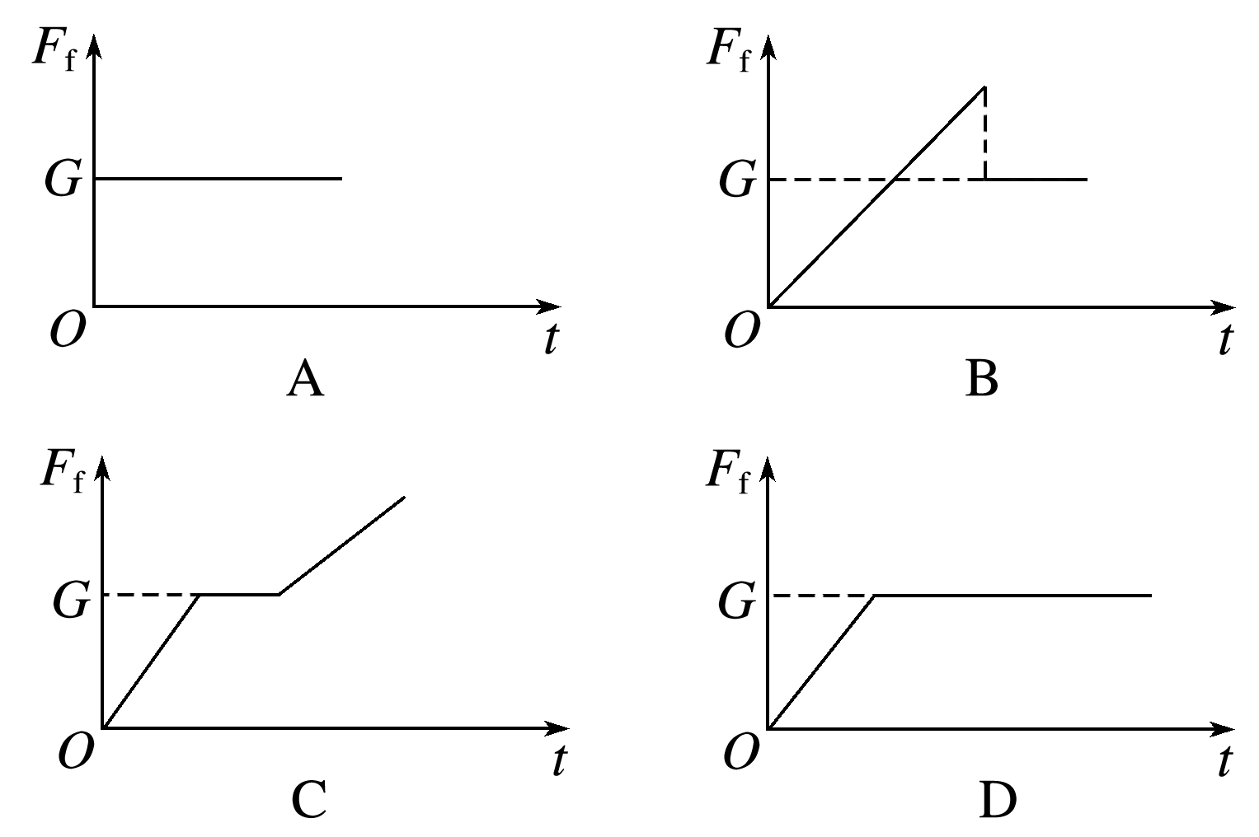
三、摩擦力的分析与计算
例3 把一个重为G的物体，用一个水平力F＝kt(k为恒量，t为时间)压在竖直的足够高的平整的墙上，如图4所示，从t＝0开始物体所受的摩擦力F_{f}随t的变化关系是
图4
√
解析
答案

Slide 15
解析 由于物体受到的水平推力为F＝kt，由二力平衡得，墙与物体间的弹力F_{N}＝kt.当F比较小时，物体所受的摩擦力F_{f}小于物体的重力G，物体将沿墙壁下滑，此时物体与墙壁间的摩擦力为滑动摩擦力，由公式可得，滑动摩擦力大小F_{f}＝μkt.当摩擦力F_{f}大小等于重力G时，物体有速度，不能立即停止运动，物体受到的摩擦力仍然是滑动摩擦力；随着摩擦力的增大，摩擦力将大于重力，物体做减速运动直至静止，摩擦力将变为静摩擦力，静摩擦力与正压力无关，跟重力始终平衡，故B正确，A、C、D错误.

Slide 16
总结提升
摩擦力的变化过程比较复杂，有些问题会涉及图象问题，分析解答此类问题关键要分析清楚摩擦力的变化情况，涉及静摩擦力的大小变化、方向变化，静摩擦力与滑动摩擦力之间的转化，需要根据题意做出正确判断.

Slide 17
四、物体的受力分析
受力分析的一般步骤：
1.明确研究对象，即首先确定我们要分析哪个物体的受力情况，研究对象可以是单个物体(质点、结点)，也可以是两个(或多个)物体组成的整体.
2.隔离分析：将研究对象从周围物体中隔离出来，分析周围有哪些物体对它施加了力的作用.
3.按重力、弹力、摩擦力、其他力的顺序，依据各力的方向，画出各力的示意图.

Slide 18
例4 画出图5中物体A所受力的示意图，并写出力的名称和施力物体：(1)物体A静止，接触面光滑；
图5
答案 见解析
解析 物体A受重力G、推力F、支持力F_{N}、墙壁对A向左的弹力F_{N}′，施力物体分别是地球、推A的物体、地面、墙壁；
解析
答案

Slide 19
(2)A沿粗糙斜面上滑；
答案 见解析
解析 物体A受竖直向下的重力G、垂直于斜面向上的支持力F_{N}、沿斜面向下的滑动摩擦力F_{f}，施力物体分别是地球、斜面、斜面；
解析
答案

Slide 20
(3)A沿粗糙水平面滑行；
答案 见解析
解析 物体A受重力G、支持力F_{N}、滑动摩擦力F_{f}，施力物体分别是地球、水平面、水平面；
解析
答案

Slide 21
(4)接触面光滑，A静止.
答案 见解析
解析 物体A受重力G、拉力F_{T}、弹力F_{N}，施力物体分别是地球、绳子、墙壁.
解析
答案

Slide 22
针对训练2 (多选)如图6所示，A物体沿竖直墙自由下滑，B、C、D物体均静止，各接触面均粗糙.下列说法正确的是
图6
A.A物体受到三个力作用 B.B物体受到三个力作用
C.C物体受到三个力作用 D.D物体受到三个力作用
√
√
解析
答案

Slide 23
解析 A物体沿竖直墙自由下滑，“自由”说明物体A与竖直墙之间没有弹力和摩擦力，因此A只受重力作用，故A选项错误；
B物体处于静止状态，受到重力、弹力、摩擦力三个力的作用，故B正确；
C物体受到重力和两个绳子的拉力，故C正确；
D物体处于静止状态，受到重力、支持力、绳子的拉力和摩擦力四个力的作用，故D错误.

Slide 24
达标检测

Slide 25
1.(弹力方向的判断)分别画出图7中小球的受力示意图.(图甲中小球用细绳悬挂着静止在光滑的斜面上，乙中小球用细绳挂着静止在桌角上，丙中小球固定在杆上)
图7
答案 如图所示
1
2
3
4
5
答案

Slide 26
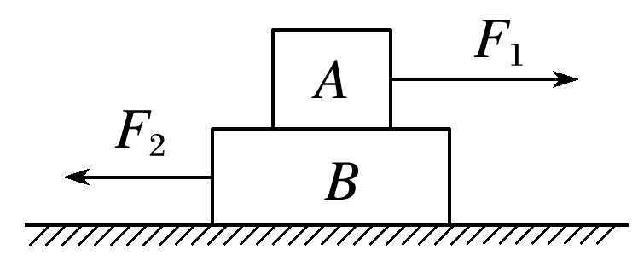
2.(摩擦力的分析与计算)如图8所示，A、B两物体重力都等于10 N，各接触面间的动摩擦因数都等于0.3, F₁＝1 N 和 F₂＝2 N的两个水平力分别作用在A和B上，A、B均静止，则A受的摩擦力和地面对B的摩擦力大小分别为
图8
A.3 N,6 N B.1 N,2 N C.1 N,1 N D.0 N,1 N
√
解析 因两个物体都处于静止状态，故所受的摩擦力均为静摩擦力；对物体A受力分析可知：F₁＝F_{fA}＝1 N；对A、B整体受力分析，由平衡条件可知：F₂＝F₁＋F_{fB}，解得F_{fB}＝1 N，故选项C正确.
1
2
3
4
5
解析
答案

Slide 27
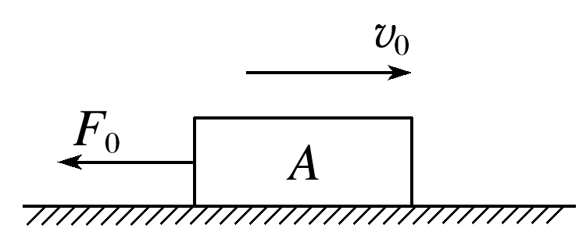
3.(摩擦力的分析与计算)如图9所示，物体A的质量为1 kg，置于水平地面上，物体与地面间的动摩擦因数μ＝0.2，从t＝0开始，物体以一定的初速度v₀向右滑行的同时，受到一个水平向左、大小恒为F₀
＝1 N的作用力，则反映物体受到的摩擦力F_{f}随时间
变化的图象是图中的(取向右为正方向，g取10 N/kg)
图9
√
1
2
3
4
5
解析
答案

Slide 28
解析 物体向右滑动时，受到地面向左的滑动摩擦力，由F_{f1}＝μmg，得F_{f1}＝2 N；物体静止后，因受到向左的拉力F₀＝1 N<F_{f1}，故物体A不再运动.由二力平衡可知，物体受到向右的静摩擦力，F_{f2}＝F₀＝1 N，故C正确.
1
2
3
4
5

Slide 29
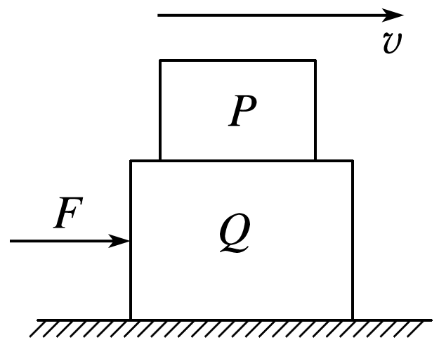
4.(物体的受力分析)如图10所示，在水平桌面上叠放着木块P和Q，水平力F推动两个木块一起做匀速直线运动，下列说法正确的是
A.P受3个力，Q受3个力
B.P受3个力，Q受4个力
C.P受2个力，Q受5个力
D.P受4个力，Q受6个力
√
图10
解析 两木块一起做匀速直线运动，P不受摩擦力，只受到重力和Q的支持力；以P、Q整体为研究对象，由平衡条件可知Q必定受到地面的摩擦力作用，Q共受到5个力(重力、压力、支持力、摩擦力、推力).
1
2
3
4
5
解析
答案

Slide 30
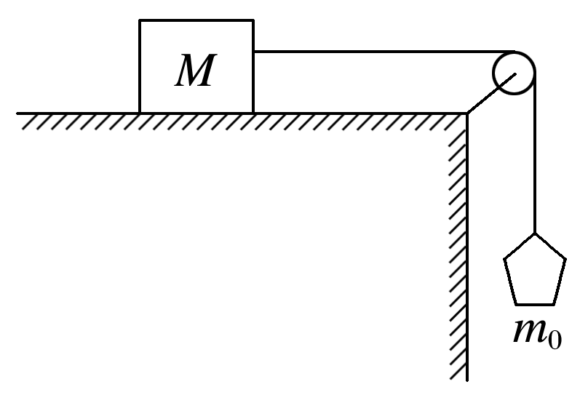
5.(摩擦力大小的计算)如图11所示，一个质量为M＝2 kg的物体放在粗糙水平面上，物体与水平面间的动摩擦因数μ＝0.2，用一条质量不计的细绳绕过定滑轮和一个质量为m₀＝0.1 kg的小桶相连，已知：M受到的最大静摩擦力F_{max}＝4.5 N，物体与定滑轮间的细绳水平，滑轮上的摩擦不计，g取10 N/kg，求在以下情况中，M受到的摩擦力的大小.
(1)只挂m₀处于静止状态时；
答案 1 N
解析 因为m₀g＝1 N<F_{max}，M处于静止状态，受静摩擦力作用，由二力平衡得F₁＝m₀g＝1 N.
图11
1
2
3
4
5
解析
答案

Slide 31
(2)只挂m₀但在M上再放一个M′＝3 kg的物体时；
答案 1 N
解析 在M上再放一个M′＝3 kg的物体，M仍静止，仍受静摩擦力F₂＝F₁＝m₀g＝1 N.
(3)只在桶内加入m₁＝0.33 kg的砂子时；
答案 4.3 N
解析 因为(m₀＋m₁)g＝4.3 N<F_{max}，故M处于静止状态，所受静摩擦力F₃＝(m₀＋m₁)g＝4.3 N.
1
2
3
4
5
解析
答案

Slide 32
(4)只在桶内加入m₂＝0.5 kg的砂子时.
答案 4 N
解析 因为(m₀＋m₂)g＝6 N>F_{max}，故物体运动，受到滑动摩擦力作用，所以F₄＝μF_{N}＝μMg＝4 N.
1
2
3
4
5
解析
答案

Slide 33
本课结束
更多精彩内容请登录：www.91taoke.com

